Slide 1
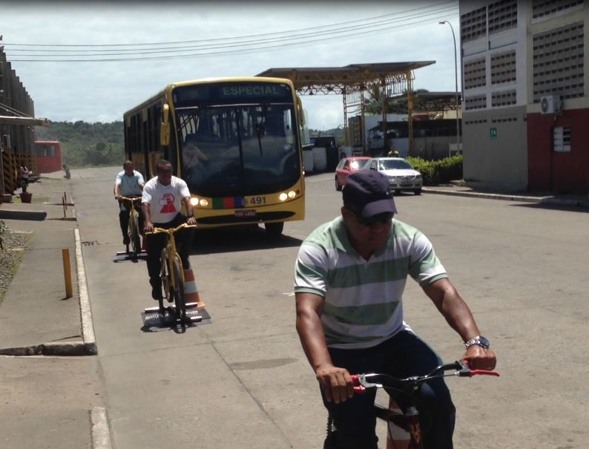
“Amigo Motô”, Pernambuco, Brazil
“Moto" es una forma reducida de llamar al conductor del autobús : “motorista”, en portugués .
Notes:
Buenas tardes, mi nombre es Irae, soy de Recife, Pernambuco, Brasil, y voy a presentar el Proyecto Amigo Moto ("motô" es una forma reducida de llamar al conductor del autobús “motorista”).

Slide 2
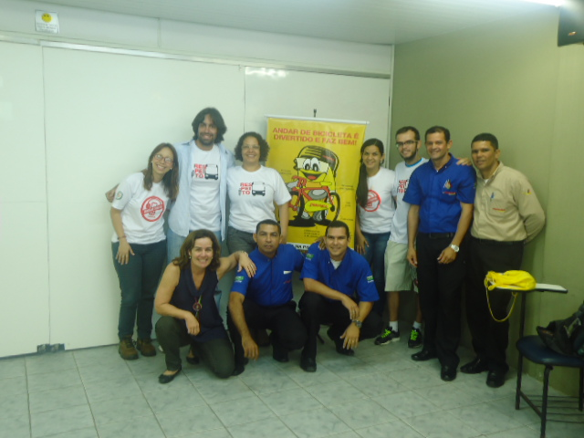
“Es una reflexión sobre la importancia de las acciones dirigidas directamente a cambiar las actitudes y comportamientos en el tránsito. Fue desarrollado por la Ameciclo en la Itamaracá.
Notes:
“Es una reflexión sobre la importancia de las acciones dirigidas directamente a cambiar las actitudes y comportamientos en el tránsito. Fue desarrollado por la Ameciclo en la Itamaracá.

Slide 3
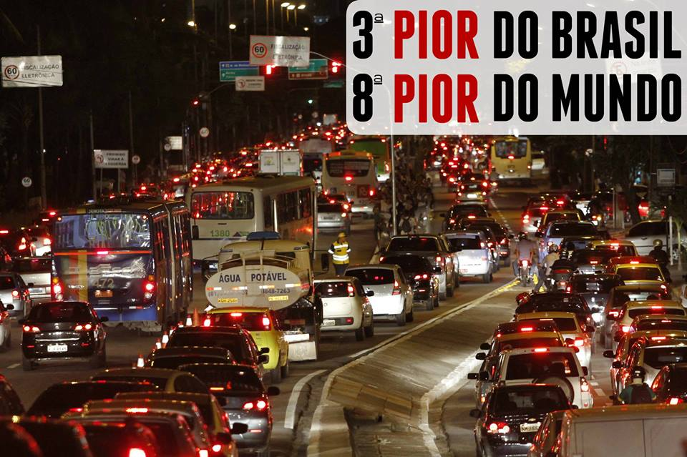
Recife es la 3ª ciudad más lenta en Brasil. En el ranking mundial, Recife ocupa el octavo lugar. Son indicadores de que Recife tiene uno de los peores tráficos del país. Pero ¿cómo hemos llegado a esta situación?
Notes:
Recife es la tercera ciudad más lenta en Brasil. En el ranking mundial, Recife ocupa el octavo lugar. Son indicadores de que Recife tiene uno de los peores tráficos del país. Pero ¿cómo hemos llegado a esta situación?

Slide 4
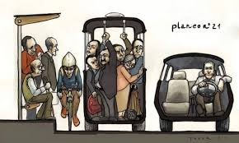
Sistemas de transporte son síntesis de los contextos históricos. Cada medio de transporte y la producción de sus infraestructuras representa una cadena de negocios, compitiendo por el espacio público.
Notes:
Sistemas de transporte son la síntesis de los contextos históricos. Cada medio de transporte y la producción de sus infraestructuras representa una cadena de negocios, compitiendo por el espacio público.

Slide 5
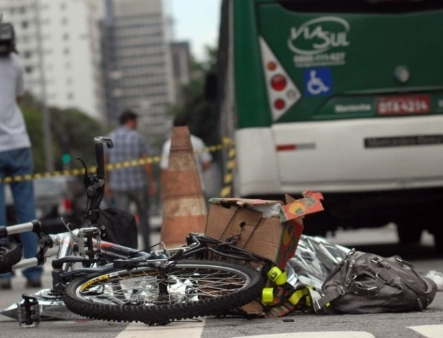
Las calles, entonces, se han convertido en espacios de confrontación. Y vivimos una tragedia diaria con accidentes y muertes de ciclistas. En muchos de los casos son tragedias causadas por los autobuses.
https://goo.gl/RkkV4a
Notes:
Por lo tanto, las calles se han convertido en espacios de confrontación. Como resultado, vivimos una tragedia diaria de los accidentes y las muertes de ciclistas. Muchos de los casos son causados por los autobuses.

Slide 6
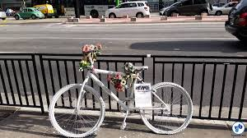
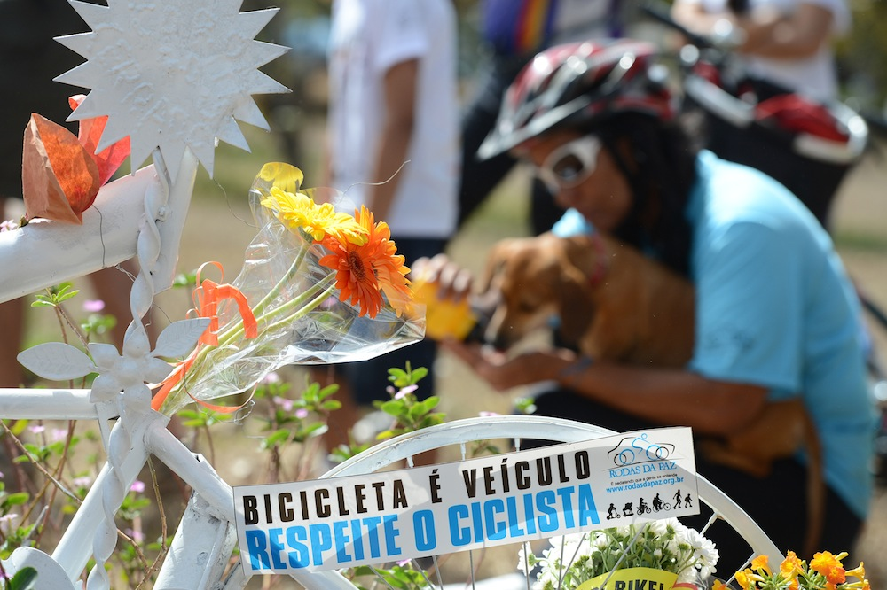
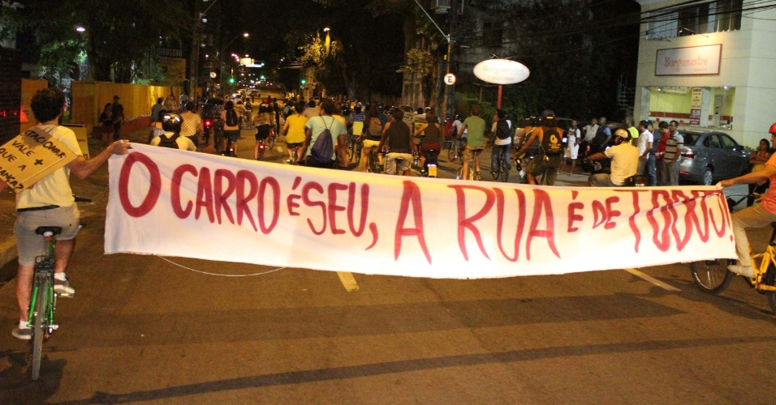
http://goo.gl/iHGpTH
En la lucha por la equidad en el espacio público, es necesario actuar de varias maneras. Y sin demora, debido a que muchas vidas se van, todos los días, en las calles.
Notes:
En la lucha por la equidad en el espacio público, es necesario actuar en varios frentes. Y sin demora, debido a que muchas vidas se van, todos los días, en las calles

Slide 7
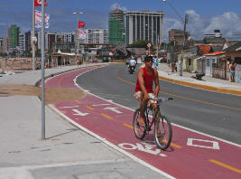
http://goo.gl/D6Oy2O
En esta lucha, tenemos demandas por ejemplo por ciclovías y para reducir la velocidad del vehículo. Porque hay relación directa entre la velocidad y la gravedad de los accidentes con ciclistas y peatones.
http://goo.gl/EOFQHs
Notes:
En esta lucha, tenemos demandas de estructuras: por ejemplo, por ciclovías; y para reducir la velocidad del vehículo. Porque hay relación directa entre la velocidad y la gravedad de los accidentes con ciclistas y peatones.

Slide 8
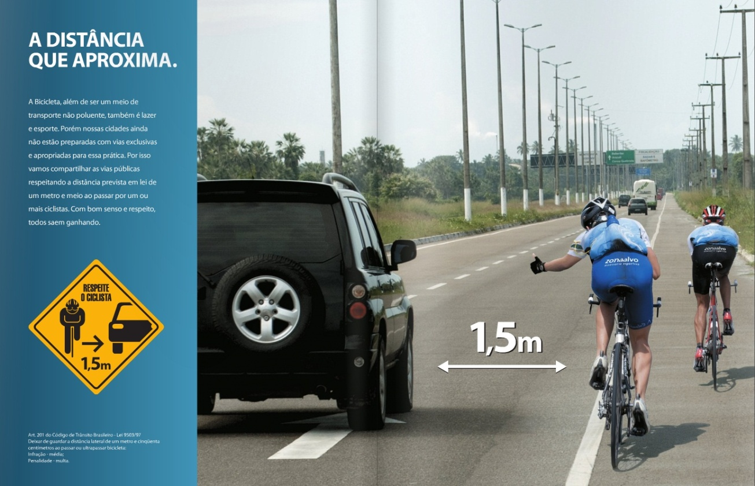
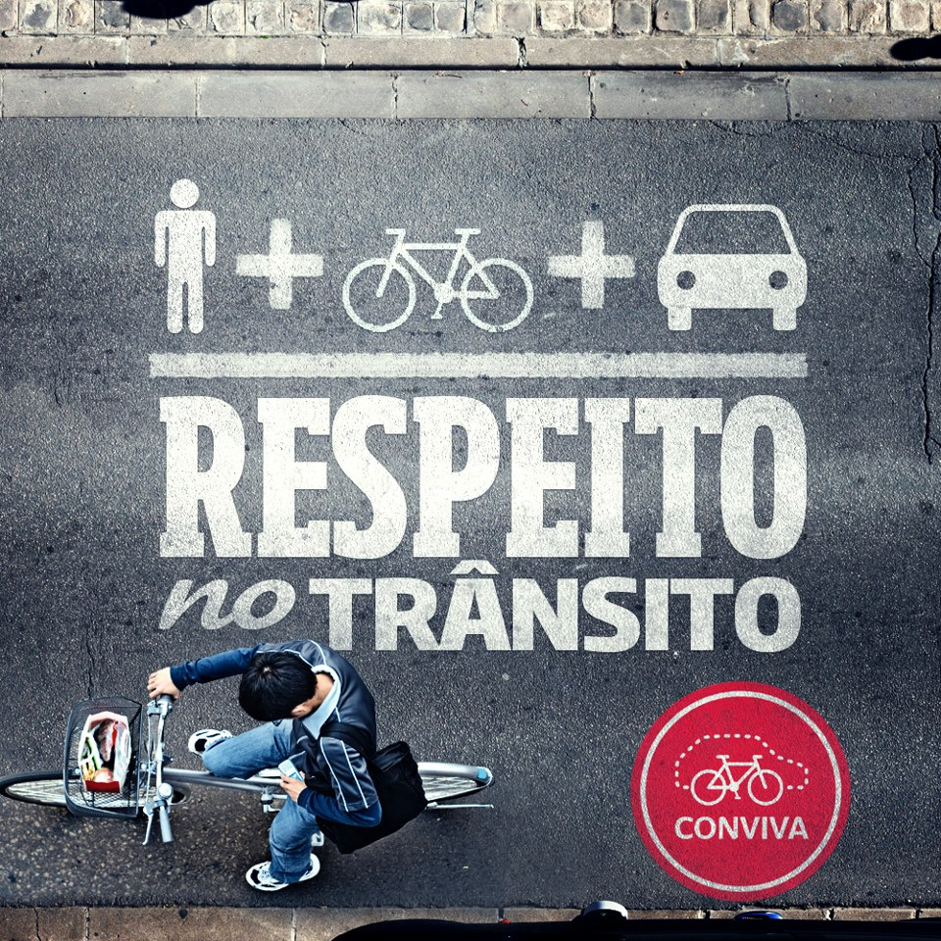
Construção de um ambiente ciclável passa por ações voltadas para transformar a as relações que se estabelecem nas vias públicas, nos trajetos
O significado das experiências e a mudança nas práticas
http://goo.gl/cqT9QN
http://goo.gl/Dh1GsF
http://goo.gl/4yMrJg
Tenemos también la demanda por fiscalizaciones eficaces, y campañas educativas serias. Resulta que los cambios estructurales se producen en el medio y largo plazo, y necesitamos una acción inmediata.
http://goo.gl/nyfbEq
Notes:
Tenemos también la demanda de inspecciones y sanciones eficaces, y campañas educativas serias. Resulta que los cambios estructurales se producen en el medio y largo plazo, y necesitamos una acción inmediata.

Slide 9
Proyeto “Amigo Motô”
- Pernambuco, Brazil -
El "amigo MOTO" tiene como objetivo reducir la vulnerabilidad de los ciclistas, la mejora de la interacción con los conductores, fomentando el respeto y la protección del ciclista.
Notes:
El "amigo MOTO" tiene como objetivo reducir la vulnerabilidad de los ciclistas, la mejora de la interacción con los conductores, fomentando el respeto y la protección del ciclista.

Slide 10
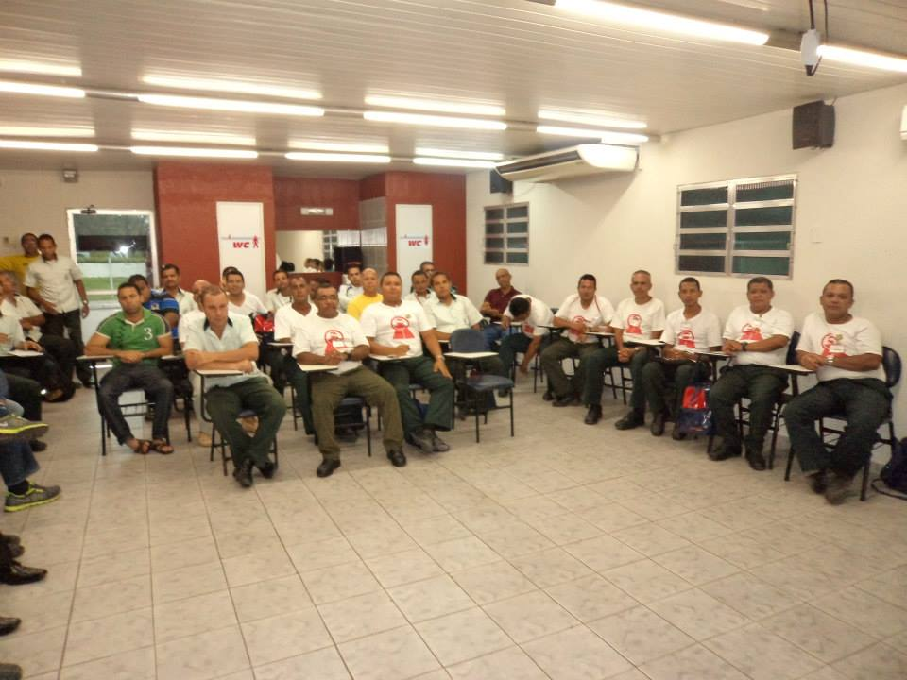
La metodología consiste en diálogos sobre el Código de Tránsito, e sus aspectos relacionados con los ciclistas, estadísticas sobre accidentes e relato de experiencias bien sucedidas.
Notes:
El proyecto consiste en diálogos sobre el Código de Tránsito Brasileño, los aspectos relacionados con los ciclistas y sus derechos, estadísticas sobre accidentes e relato de experiencias bien sucedidas.

Slide 11
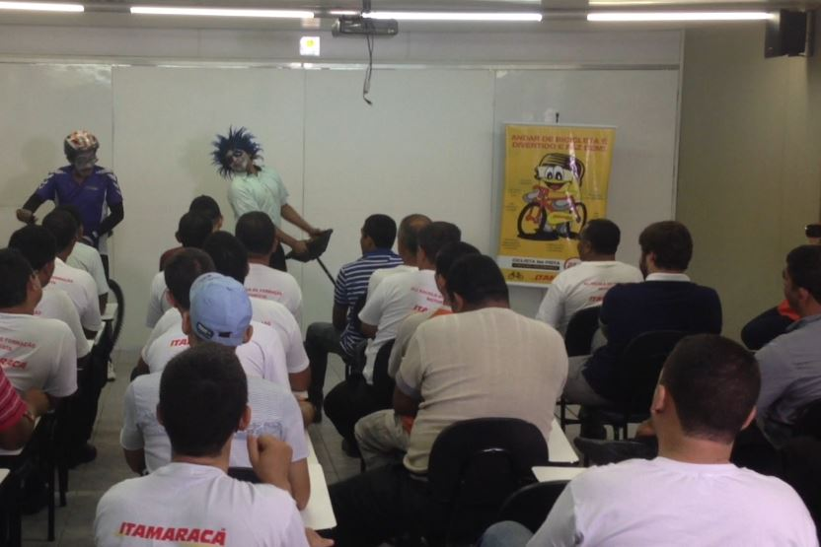
Consiste también en dramatizaciones sobre momentos críticos en las calles, que implican riesgos para los ciclistas. Esto es para estimular el diálogo y la formación de nuevas actitudes con los ciclistas y sus bicicletas.
Notes:
Consiste también en dramatizaciones sobre momentos críticos en las calles, que implican riesgos para los ciclistas. Esto es para estimular el diálogo y la formación de nuevas actitudes de los ciclistas y sus bicicletas.

Slide 12
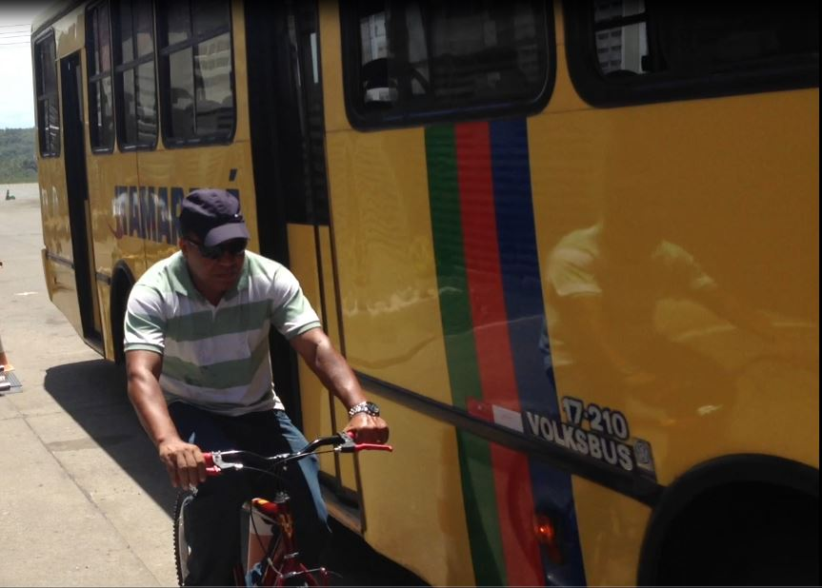
Y, sobre todo, consiste en prácticas en el campo, donde los conductores van en bicicleta y experimentan situaciones de riesgo comunes a los ciclistas .... y sienten lo mismo que ellos viven a diario.
Notes:
Y, sobre todo, consiste en prácticas en el campo, donde los conductores van en bicicleta y experimentan situaciones de riesgo comunes a los ciclistas .... y sienten lo mismo que ellos viven a diario.

Slide 13
O 1º autobús pasa a 45 km/h y 50 cm de distancia, proporcionando una sensación de riesgo; O 2º autobús pasa a 30 k/h y 1,5 m de distancia, proporcionando sensación de seguridad para el ciclista
Notes:
O 1º autobús pasa a 45 km/h y 50 cm de distancia, proporcionando una sensación de riesgo; O 2º autobús pasa a 30 k/h y 1,5 m de distancia, proporcionando sensación de seguridad para el ciclista.

Slide 14
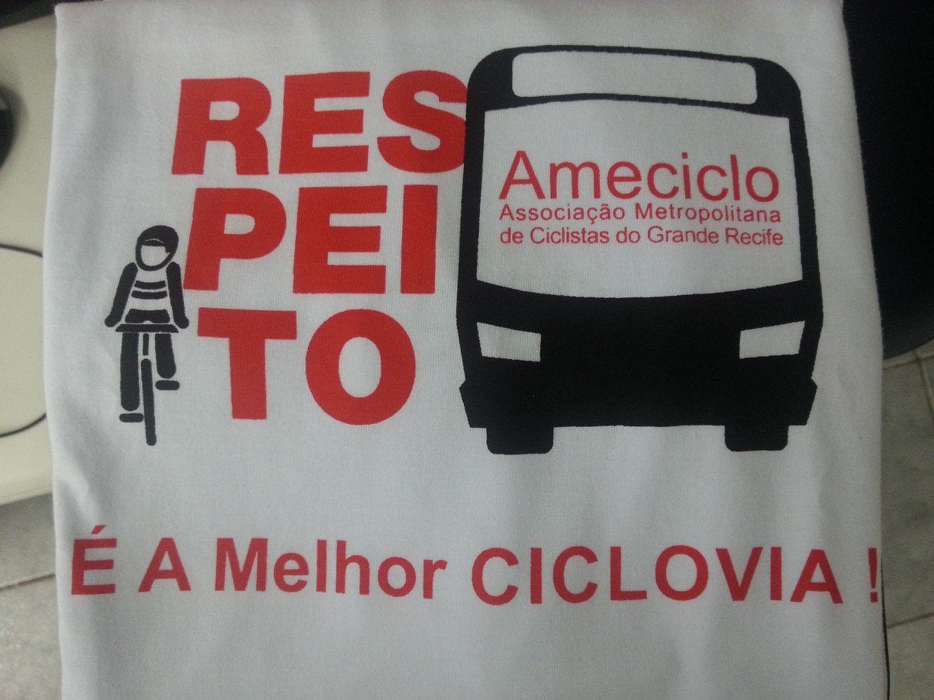
Así, se sensibilizan a los conductores de autobús de la frágil condición del ciclista. También se exponen la necesidad de cumplimiento incondicional de las reglas de transito existentes.
Notes:
Así, se sensibilizan a los conductores de autobús de la frágil condición del ciclista. También se exponen la necesidad de cumplimiento incondicional de las reglas de transito existentes en relación a los ciclistas.

Slide 15
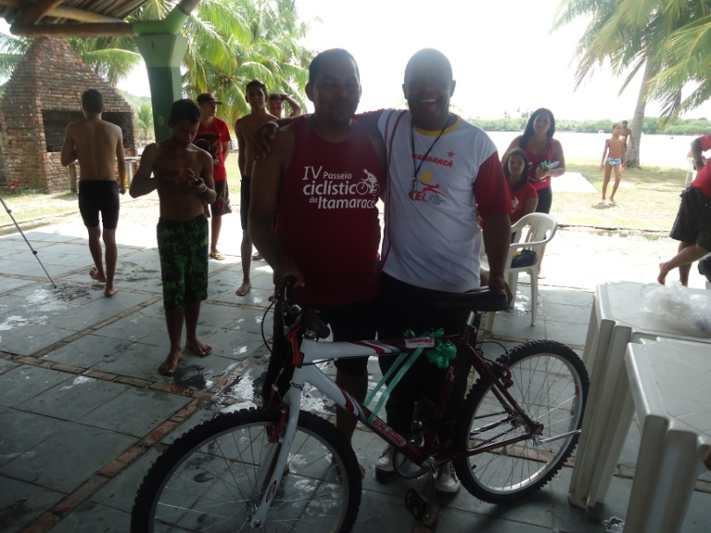
Estas acciones promueven un cambio en el comportamiento, traducido en un mayor respeto y comprensión, para reducir los accidentes y mejorar la calidad de vida de los conductores de autobuses (Motô) y ciclistas.
Notes:
Estas acciones promueven un cambio en el comportamiento, traducido en un mayor respeto y comprensión, para ayudar a reducir los accidentes y mejorar la calidad de vida de los conductores de autobuses y ciclistas.

Slide 16
“Amigo Motô”, Pernambuco, Brazil
Notes:
Muchas Gracias,

